Slide 2
پردیس بنت الهدی صدر قزوین
موضوع :
تحلیل محتوای علوم تجربی
اوّل دبستان
استاد راهنما :
آقای دکتر امیرعلی رمضانی
تهیه کننده این محتوا و ارائه دهنده آن : فروزان علمشاهی
پاییز 1394

Slide 4
مقدمه
درس علوم، درسى است كه به آسانى مى تواند بين چهار عرصه ى يادگيرى يعنى خود، خلقت، خلق و خالق متعال ارتباطى منسجم، منطقى و معنادار به وجود آورد.
كلاس علوم، فضايى است شاد و پرجنب وجوش كه مشاهده، تجربه، آزمايش، گفت وگو، تفكر، اظهارنظر و همكارى گروهى در آن جريان دارد. نبايد آن را به محلى براى ساكت نشستن و شنيدن تبديل كرد.
كتاب علوم، منبعى است براى معرفى فعاليت هاى يادگيرى و آن چه در عمل بايد انجام شود. نبايد آن را به منبعى براى تصوير خوانى تبديل كرد.
در این محتوای الکترونیکی 7 درس ابتدایی کتاب علوم پایه اول دبستان بمنظور بالا بردن سطح آگاهی از این کتاب تحلیل شده است.

Slide 5
بررسی بعد ظاهری کتاب
طرح روی جلد: مطابق با ذوق و سلیقه دانش آموز طراحی شده است.
قلم و فونت: اندازه قلم متناسب است و نه خیلی بزرگ و نه خیلی کوچک است. فونت مورد استفاده B Nazanin (کادر های مربوط به معلم و اولیا) و B Kodak ( برای کل کتاب و دانش آموز) می باشد.
تصاویر: تصاویر با الهام از طبیعت است و در انتخاب آنها علاقه دانش آموز مدنظر بوده است.
صفحه آرایی: در این کتاب بمنظور جلوگیری از یکنواختی کتاب برای دانش آموز، صفحات فصل ها با رنگ های مختلف از هم مجزا شده و متنوع است.
حجم کتاب: شاید به ظاهر این کتاب پر حجم باشد ولی هدف مؤلف این بوده که صفحات این کتاب زیاد و تنوع آن چند برابر باشد.

Slide 6
ساختار کلی کتاب
کتاب علوم تجربی پایه اول ابتدایی دارای 14 درس با عناوین متنوع بمنظور یادگیری هر چه بهتر دانش آموز از رخداد های بیرونی می باشد. معلم و دانش- آموز باید هردو در کلاس درس پویا بوده و با هم به تدریس مفاهیم بپردازند.
در آغاز هر درس تصویری برای ایجاد تفکر و انگیزه آورده شده است و این تصویر دارای مفاهیمی است که در درس به آن پرداخته می شود. در همه دروس به اقتضای سنی یادگیرنده و علایق او توجه شده است و مؤلف با در نظر گرفتن آنها به طرح مفاهیم علمی در کتاب پرداخته است.
همانطور که در قبل گفتیم تعداد صفحات کتاب تاحدودی بالاست (103 صفحه) ولی این امر فقط برای ایجاد تنوع و کم کردن دشواری متن بوده است. بخش های مختلفی در این کتاب وجود دارد که در اسلاید بعدی به آنها می- پردازیم.

Slide 7
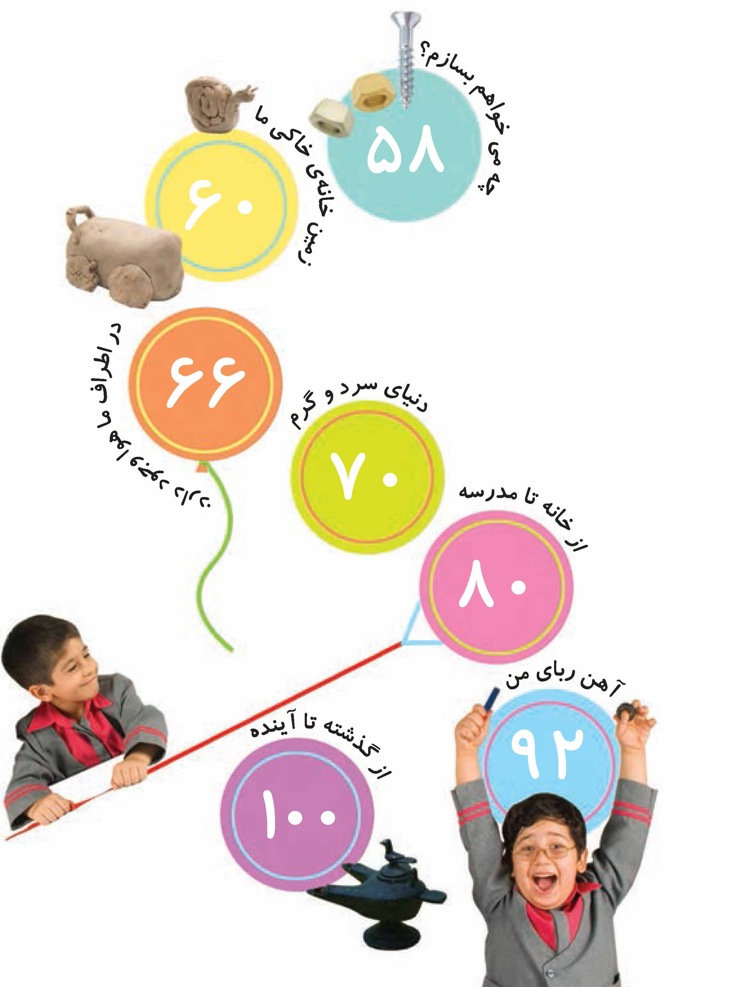
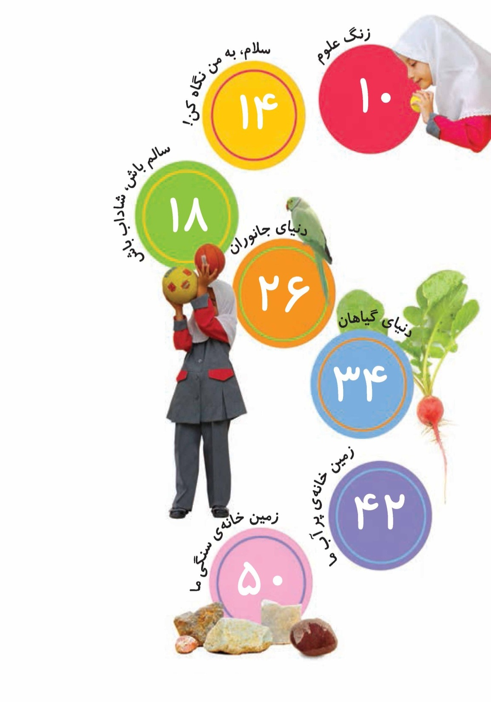

Slide 8
بخش های مختلف کتاب درسی شامل:
هشدار: اين بخش با هدف توجه به نکات ايمنی، بهداشتی، پيشگيری در نظر گرفته شده و بر حسب هر يک از موضوعات درسی نکاتی برای آموزش به دانش آموزان مطرح شده است.
نکته تاريخی: اين بخش با هدف توجه به پيشينه فرهنگ و تاريخ تمدن ايران و اسلام مطرح شده است.
ايستگاه تفکر: اين بخش با هدف توجه به تفکر در ابعاد پنجگانه آن مطرح شده است.
شگفتی های آفرينش: اين بخش با هدف توجه به خالق هستی، درک عظمت هستی، شگفتی های جهان خلقت ارائه شده است.
فعاليت خارج از کلاس: اين فعاليت ها با هدف انتقال آموخته ها به موقعيت های يادگيری خارج از کلاس مطرح شده و امکان کسب تجربه های فردی و گروهی را برای دانش آموزان فراهم می کند.
منبع : راهنمای معلم

Slide 9
بخش های مختلف کتاب درسی شامل:
کار و فن آوری: اين بخش با هدف آشنايی بيشتر دانش آموزان با مشاغل مرتبط با هر يک از موضوعات درسی ارائه شده است.
آداب و مهارت های زندگی: اين بخش با هدف آشنايی با برخی از رسوم وآداب فرهنگی جامعه و نيز کسب مهارت های زندگی مورد نياز ارائه شده است.
علم وزندگی: اين بخش با هدف مرتبط ساختن آموخته های دانش آموزان با مسايلی که در محيط زندگی
آنان وجود دارد ارائه شده است.
در اختيار شما: اين بخش با هدف مداخله معلمان در اجرای برنامه درسی پيش بينی شده و معلمان می توانند بر حسب نياز دانش آموزان، موقعيت های محلی فعاليت هايی را برای يادگيری دانش آموزان طراحی واجرا کنند.
منبع : راهنمای معلم

Slide 10
بسته آموزشی علوم تجربی
در طراحی برنامه جديد آموزش علوم بسته آموزشی تدارک ديده شده است که می تواند به معلمان درتحقق اهداف آموزشی با رويکرد کسب شايستگی های اساسی و زمينه محور کمک نمايد. عناصر اين بسته آموزشی شامل:
کتاب درسی
کتاب راهنمای معلم
فيلم آموزشی شامل:
• فيلم دانش آموز: فيلم جامع (فندق) فيلم های مستند (موردی)
• فيلم معلم
• فيلم اولياء
4. کتاب کار
منبع : راهنمای معلم

Slide 11
بررسی کامل درس اول

Slide 12
درس در یک نگاه
بازی ها و فعاليت های يادگيری اين درس فرصت هايی هستند که دانش- آموزان در ضمن انجام آنها تحريک شده و اولين گام ها پرسشگری را در جهت به کارگيری روش کار دانشمندان برای سردرآوردن از رازهای نهفته در پديده های محيط اطراف برمی دارند.
فعاليت های درس سه نوع ظاهراً متفاوت هستند، اما در باطن هم سو بوده و فرصتی برای شروع يک کار علمی هستند.
منبع : راهنمای معلم

Slide 13
رویکرد های برنامه درسی
مبتنی بر فرآیند های ذهنی و عقلی : صفحات 12 و 13.
مبتنی بر فرآیند های مسائل اجتماعی : صفحات 12 و 13.
مبتنی بر علایق و نیازهای دانش آموز : صفحات 10 و 11 و 13.
مبتنی بر علم (رویکرد علمی ) : صفحات10 و 11 و 12 و 13.
رویکرد سیستمی : ندارد.

Slide 14
رویکردهای ذهنی-عقلی، اجتماعی،علایق و نیازهای دانش آموز و علمی در نمونه آورده شده موجود است.

Slide 15
اهداف درس اول
در پايان اين درس انتظار می رود دانش آموزان بتوانند:
سطح ١- در برخورد با پديده های آشنا در محيط اطراف پرسش های مرتبطی را مطرح کنند اما به دنبال پاسخ پرسش ها نباشند.
سطح ٢- در برخورد با پديده های آشنا و ناآشنای محيط اطراف خود پرسش های مرتبطی را مطرح کرده و در پاسخ به آنها جواب های احتمالی در قالب: شايد / فکر می کنم و… ارائه دهند.
سطح ٣- در برخورد با پديده های آشنا و ناآشنای محيط اطراف خود پرسش- هايی را مطرح کرده و برای يافتن پاسخ فعاليت های مرتبطی را پيشنهاد دهد.
این اهداف شناختی است.
منبع : راهنمای معلم

Slide 16
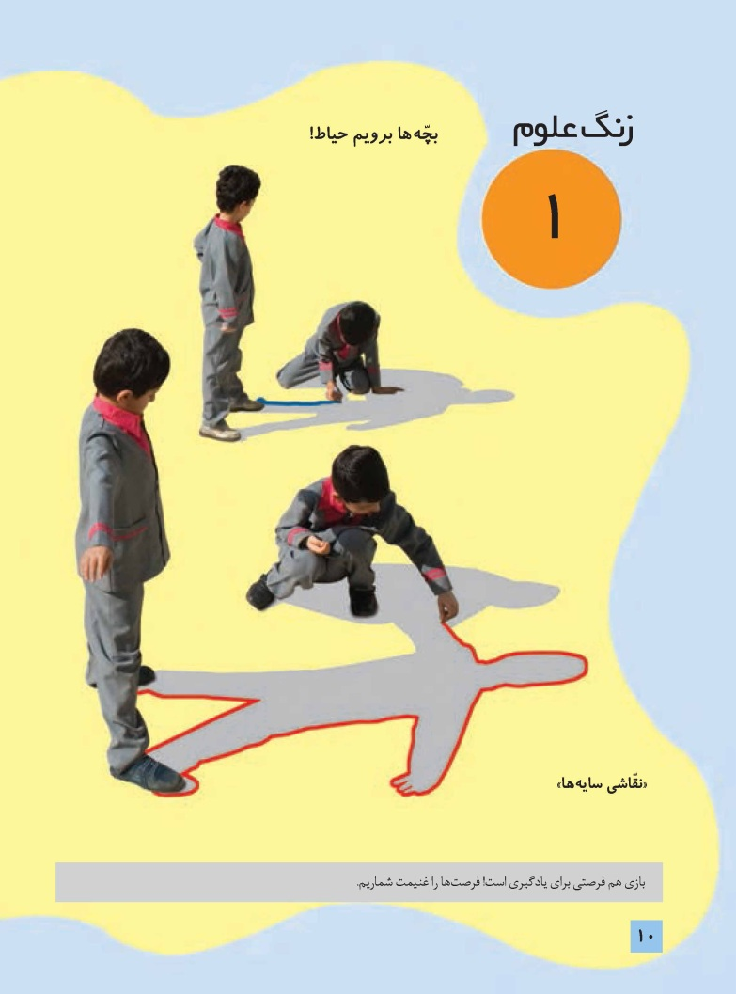
با توجه به اهداف پیش بینی شده دوره ابتدایی توسط کارشناسان و متخصصان، اهداف زیر در این درس قابل پیگیری است :
اخلاقی
علمی
فرهنگی
اجتماعی
زیستی

Slide 17
اصول حاکم بر برنامه درسی
در این درس اصول زیر رعایت شده است :
نقش یادگیرنده
نقش معلم
یادگیری مادام العمر
جلب مشارکت و تعامل

Slide 18
دانستنی های معلم
کودکان ماهیت کنجکاو دارند. برای اين که حاصل کنجکاوی های کودکان وارد کلاس درس و مدرسه شود بايد دانش آموزان کلاس احساس کنند که فعاليت های يادگيری آنها در امتداد کارها، بازی ها و سرگرمی های خانه، کوچه و… قرار دارد. و برای اين که چنين احساسی در دانش آموزان به وجود آيد لازم است که معلمان قواعد بازی کودکان در خانه، کوچه، خيابان و… را شناخته و در کلاس به کار گيرند.
آشکارترين قاعده ی اين بازی ها آزادی و مشارکت جدی است.
اگر موضوعات درس با زندگی کودکان ارتباط داشته باشند در اين صورت کودکان هم درباره ی آنها حرف ها و تجربه ها دارند.
منبع : راهنمای معلم

Slide 19
شرایط اجرا
نقش معلم : معلم باید زمینه کنجکاوی را ایجاد کند. باید فعالیت های انتخاب شده متناسب با ویژگی های سنی دانش آموز باشد.
نقش دانش آموز : دانش آموز باید نقش خود را در گروه پذیرفته و در کار گروهی فعال باشد.
وسایل مورد نیاز : گچ، گوجه فرنگی، تشت آب ، قوطی خالی، سنگ ريزه و موادی که در آب شناور يا غوطه ور شوند.
محیط اجرا : بخشی از درس در حیاط و بخشی در کلاس تدریس می شود.

Slide 20
شرایط اجرا(نکات)
هماهنگی قبلی با مدير و معاون مدرسه برای جلب همکاری آنها
اجرای دو فعاليت حدود ۲ جلسه ۴۵ دقيقه ای وقت لازم دارد که بايد بين جلسه اول و دوم حدود يک ساعت فاصله باشد
فعاليت بايد در روزی اجرا شود که هوا آفتابی است [فرقی ندارد که قبل يا بعد از ظهر باشد]
اجرای فعاليت نيازمند تشکيل گروه های دو نفره است.
نبايد توجه دانش آموزان به مسأله ی رابطه ی آفتاب و سايه و… جلب شود. اين نکته کاری است که طبيعت کنجکاوی دانش آموزان حتماً انجام خواهد داد.
نبايد درباره ی نتيجه ی بازی سخنی به زبان آورد ولو اين که تعدادی از دانش-آموزان آن را دريافته و عنوان کنند.
منبع : راهنمای معلم

Slide 21
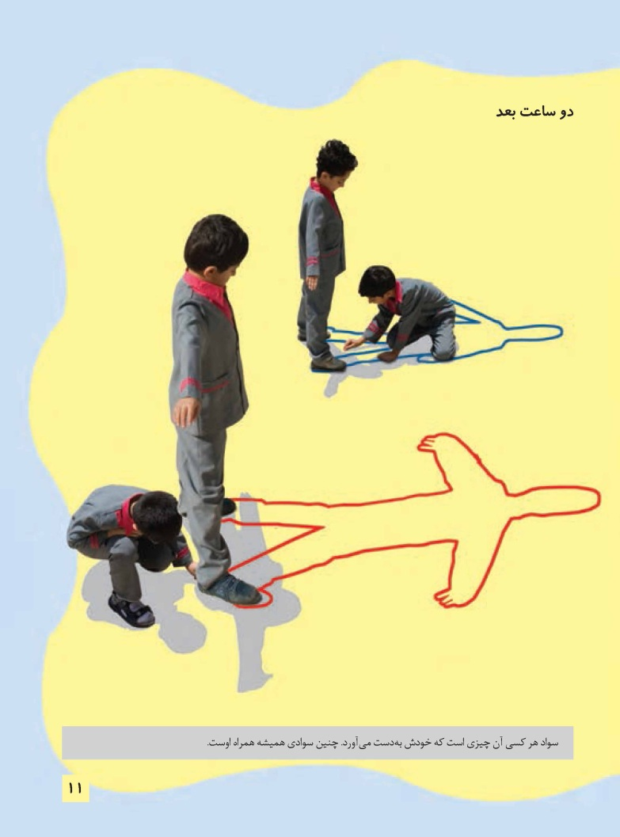
روش تدریس : اکتشافی

Slide 22
روش تدریس : مشاهده ای

Slide 23
روش تدریس : آزمایشی

Slide 24
ابزار و نحوه ارزشیابی درس اول
1. با روش ايستگاهی دانش آموزان را ارزشيابی کنيد .ايستگاه ها می توانند به صورت زير باشند:
يک ميز که بر روی آن چند ماده آشنا و نا آشنا گذاشته ايد و از دانش آموزان بخواهيد در مورد هر کدام يک پرسش طرح کنند.
مواد می توانند از گچ تخته، ميوه نا آشنا مثل ميوه مخروطی شکل يک درخت، يک چراغ قوه و يا کمی از پشم يک گوسفند… باشد و از دانش آموزان بخواهيد يکی از مواد را انتخاب کرده و در مورد آن يک پرسش طرح کند. بديهی است اين شيوه کار بايد بارها در جريان عادی کلاس اتفاق افتاده باشد.
2. در ايستگاه ديگر شما چند پرسش ساده طرح کنيد و از دانش آموز بخواهيد روشی برای پاسخ يابی آن پيشنهاد کند. مثلاً: « به نظر تو کدام پاسخ صحيح نيست يکی از اين دو اسفنج آب بيشتری به خودش می گيرد؟ » .« به نظر تو اين شمع چه مدت می تواند روشن بماند؟ »
مهم نحوه ی برخورد دانش آموز با پرسش و ارايه پيشنهاد است (آيا تأملی می کند؟ آيا اگرمطلبی را نمی داند بيان می کند که نمی دانم يا از کلمه ی احتمالاً و شايد و… استفاده می- کند؟)
منبع : راهنمای معلم

Slide 25
بررسی کامل درس دوم

Slide 26
درس در یک نگاه
در اين درس دانش آموزان، ياد می گيرند که به مشاهده طبيعت و پديده- های طبيعی بپردازند و از حواس پنجگانه خود بطور دقيق استفاده کنند. به علاوه آنان قادر می شوند برای شناخت بهتر طبيعت و پديده های طبيعی، با يکديگر همکاری کنند، همزمان از چند حس مختلف خود و يا از ابزارهايی مانند ذره بين استفاده کنند.
همچنين آنها می توانند مشاهداتشان را در قالب جملات عينی به صورت فردی و گروهی بيان کنند. به علاوه آنان در عمل متوجه می شوند که برای يادگيری علوم، بايد در مهارت مشاهده توانا شوند و بتوانند از اين مهارت در هر جا که لازم باشد استفاده کنند.
منبع : راهنمای معلم

Slide 27
رویکرد های برنامه درسی
مبتنی بر فرآیند های ذهنی و عقلی : صفحات 15 و 16 و 17.
مبتنی بر فرآیند های مسائل اجتماعی : ندارد.
مبتنی بر علایق و نیازهای دانش آموز : صفحات 14و 16.
مبتنی بر علم (رویکرد علمی ) : صفحات15 و 16.
رویکرد سیستمی : ندارد.

Slide 28
رویکردهای ذهنی-عقلی، علایق و نیازهای دانش آموز و علمی در نمونه آورده شده موجود است.

Slide 29
اهداف درس دوم
در پايان اين درس انتظار می رود دانش آموزان بتوانند:
سطح ١- با به کارگيری حواس، اشياء، گياهان، جانوران، و محيط اطراف خود را با دقت مشاهده کرده و ويژگی های ظاهری (شکل، اندازه، جنس، رنگ، صدا، بو، مزه و نظاير آن) آنها را بيان کنند.(شناختی)
سطح ٢- با به کارگيری مجموعه حواس، اشياء، گياهان، جانوران و محيط اطراف خود را مشاهده کرده و ويژگی های آنها را با ذکرجزئيات بيان کنند.(شناختی)
سطح ٣- با به کارگيری حواس و استفاده از ابزارهايی مانند ذره بين با مشارکت ساير دانش آموزان، اشياء، گياهان، جانوران و محيط اطراف خود را مشاهده نموده و علاوه بر ذکر جزئيات به برخی از ويژگی های پنهان آنها هم اشاره کنند.(مهارتی و شناختی)
منبع : راهنمای معلم

Slide 30
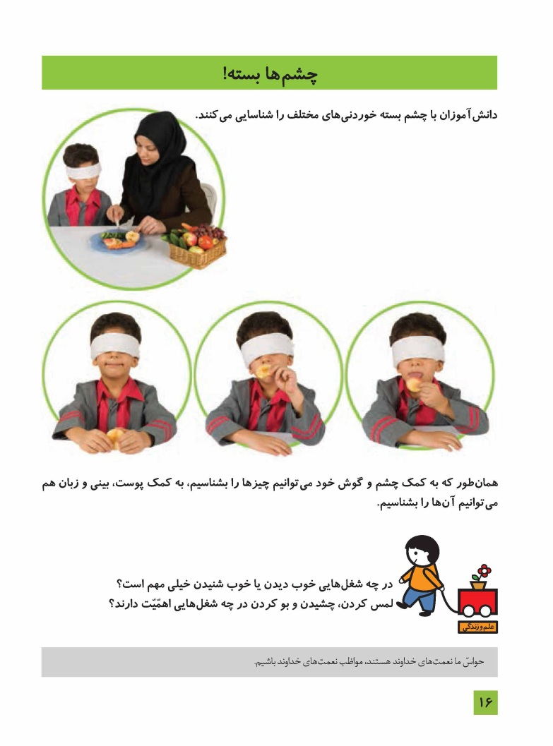
با توجه به اهداف پیش بینی شده دوره ابتدایی توسط کارشناسان و متخصصان، اهداف زیر در این درس قابل پیگیری است :
اخلاقی
علمی و آموزشی
اجتماعی
زیستی

Slide 31
اصول حاکم بر برنامه درسی
در این درس اصول زیر رعایت شده است :
نقش یادگیرنده
نقش معلم
یادگیری مادام العمر
جلب مشارکت و تعامل
توجه به تفاوتها

Slide 32
دانستنی های معلم
برای شناخت محيط اطراف، نيازمند به کارگيری حواس پنجگانه و مشاهده دقيق هستيم. وقتی به مشاهده دقيق چيزها و محيط اطراف بپردازيم، متوجه جزئيات، تفاوت ها و شباهت های آنها می شويم و همين امر باعث می شود سئوالات زيادی برای دانستن علت آنها در ذهن ما شکل بگيرد
يادگيری علوم ضرورتاً در ارتباط با چيزها (اشياء، گياهان، جانوران، پديده ها) و محيط اطراف شکل می گيرد و به اين دليل توانايی خوب مشاهده کردن از مهارت های اساسی در آموزش علوم و به عبارتی مادر کليه مهارت ها است.
باید توجه داشته باشیم که در این درس فقط به یک حس نپرداخته و کلیه حواس را در گیر کنیم.
منبع : راهنمای معلم

Slide 33
شرایط اجرا
فعالیت معلم : بهتر است وسایل توسط معلم جمع آوری و تهیه شود. و در جلسات بعدی تهیه برخی وسایل را به دانش آموز سپرد.
فعالیت دانش آموز : دانش آموز بایستی تمامی نکات معلم را خوب گوش کند. استفاده از تمامی حواس برای یادگیری این درس توسط دانش آموز لازم است.
وسایل مورد نیاز : تعدادی میوه متنوع از لحاظ رنگ و بو و مزه
محیط اجرا : بخشی از درس در کلاس و بخشی از آن در حیاط مدرسه اجرا می شود.

Slide 34
روش تدریس : پرسش و پاسخ

Slide 35
روش تدریس : آزمایشی ( نمایشی )

Slide 36
روش تدریس : پرسش و پاسخ

Slide 37
ابزار و نحوه ارزشیابی درس دوم
برای ارزشيابی از يادگيری دانش آموزان در فرآيند يادگيری می توانيد از سياهه رفتار ( چک لیست) استفاده نماييد. به اين منظوربهتر است سياهه رفتار (چک لیست) را به تفکيک حواس تهيه نماييد. در ارزشيابی پايانی می توانيد از ايستگاه سنجش ( همانند درس اول ) استفاده کنيد.
منبع : راهنمای معلم

Slide 38
بررسی کامل درس سوم

Slide 39
درس در یک نگاه
در اين درس دانش آموزان با عوامل مؤثر در سلامتی از جمله ورزش و بازی، تغذيه، بهداشت فردی و جمعی، پيشگيری، ايمنی، خواب و استراحت و وظايف خويش در قبال حفظ سلامتی آشنا می شوند.
در طی فعاليت ها و گفت و گوهای کلاسی ياد می گيرند چگونه برنامه روزانه مناسبی را برای بهبود سلامتی تهيه و اجرا کنند.
منبع : راهنمای معلم

Slide 40
رویکرد های برنامه درسی
مبتنی بر فرآیند های ذهنی و عقلی : صفحات 19 و 21 و 22 و 24 و 25.
مبتنی بر فرآیند های مسائل اجتماعی : 18 و 20 و 21 و 23 و 24.
مبتنی بر علایق و نیازهای دانش آموز : صفحات 19 و 21 و 24.
مبتنی بر علم (رویکرد علمی ) : صفحات 19 و 22 و 23.
رویکرد سیستمی : ندارد.

Slide 41
رویکردهای ذهنی-عقلی، اجتماعی، علایق و نیازهای دانش آموز در نمونه آورده شده موجود است.

Slide 42
اهداف درس سوم
در پايان اين درس انتظار می رود دانش آموزان بتوانند:
سطح ١- موارد محدودی از عوامل مؤثر بر سلامتی را فهرست، و برخی موارد سالم و ناسالم را در آن شناسايی کرده، وجدول هفتگی که شامل برخی محورها است را تنظيم، اجرا و گزارش کنند.
سطح ٢- فهرست متنوعی از عوامل مؤثر بر سلامتی را تهيه، بسياری از موارد سالم و ناسالم را در آن مشخص و جدول هفتگی را تنظيم، اجرا و گزارش نمايند.
سطح ٣- فهرست جامعی از عوامل مؤثر بر سلامتی را تهيه، و در دو دسته سالم و ناسالم طبقه بندی نموده، جدول هفتگی را براساس آن تنظيم، اجرا و گزارش نمايند.
اهداف بالا شناختی و مهارتی می باشند.
منبع : راهنمای معلم

Slide 43
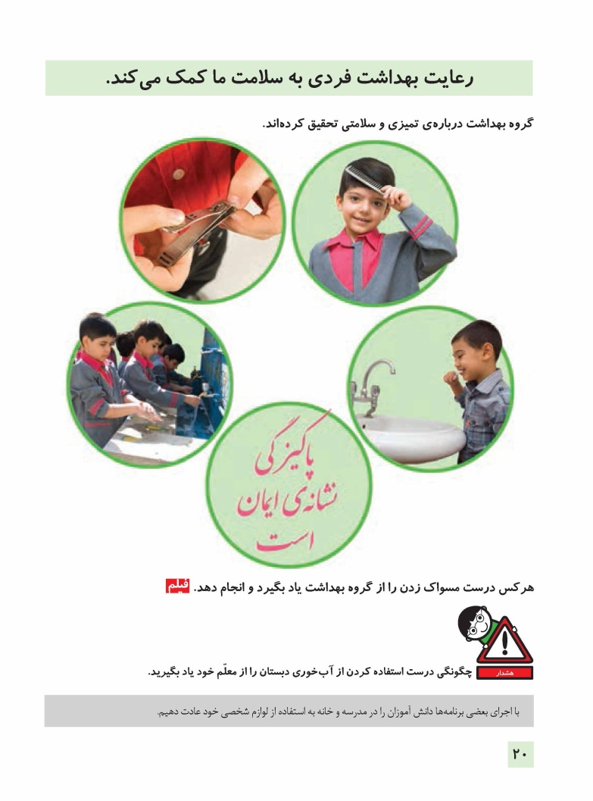
با توجه به اهداف پیش بینی شده دوره ابتدایی توسط کارشناسان و متخصصان، اهداف زیر در این درس قابل پیگیری است :
اخلاقی
علمی و آموزشی
اعتقادی
اجتماعی
زیستی

Slide 44
اصول حاکم بر برنامه درسی
در این درس اصول زیر رعایت شده است :
نقش یادگیرنده
نقش معلم
یادگیری مادام العمر
جلب مشارکت و تعامل
توجه به تفاوتها
جامعه
یکپارچگی و فراگیری

Slide 45
دانستنی های معلم
بدن انسان برای رشد، حرکت و حفظ سلامتی به مواد غذايی گوناگون نياز دارد. اين مواد غذايی را در چهار گروه مختلف تقسيم بندی می کنند.
گروه مواد پروتئينی (گوشت): همه ی انواع گوشت مانند گوشت گاو، گوسفند، مرغ، بوقلمون، ماهی و همچنين تخم مرغ در اين گروه جای دارند. مصرف اين غذاها باعث رشد و نمو بدن می شود.
گروه لبنيات (شير): از جمله غذاهای اين گروه، شير، پنير، ماست، کره، کشک و خامه می باشند. مصرف کافی غذاهای اين گروه باعث رشد و استحکام استخوان ها و دندان ها می شود و در کودکی و نوجوانی از غذاهای ضروری به حساب می آيند.
گروه کربوهيدرات ها (نان و غلات): در اين گروه، غلات مثل گندم و جو قرار دارند که انواع نان از آن تهيه می شود. همچنين برنج در اين گروه قرار دارد. با مصرف اين غذاها در بدن انرژی توليد می شود و انجام فعاليت های روزانه ممکن خواهد شد.
در بحث غذاهای مفيد و غيرمفيد لازم است به مقدار مصرف در تأثير بعضی غذاها اشاره شود، غذاهايی مثل شيرينی، شکلات، تنقلاتی مثل پفک و چيپس و همچنين آجيل ها اگر به اندازه مصرف شوند مفيد و اگر به مقدار زياد مصرف شوند به علت داشتن چربی، قند و نمک زياد برای سلامت بدن مفيد نيستند.
گروه ويتامين ها (سبزی و ميوه): پرتقال، ليمو و نارنگی، ويتامينCفراوان دارند. سبزيجات مثل اسفناج، هويج، گوجه فرنگی نيز در اين گروه قرار دارند. مصرف مقدار کافی تمام غذاهای اين گروه برای بدن لازم است.
منبع : راهنمای معلم

Slide 46
شرایط اجرا
نقش معلم : معلم بایستی چندجلسه قبل گروه هایی را مطابق کتاب آماده کرده و در جمع آوری مطالب آنها را یاری نماید. هم چنین در ضمن درس آنها را در بیان مطالب یاری کند.
نقش دانش آموز : دانش آموز در گروه خود باید فعال بوده و آنچه که از وی انتظار می رود را به خوبی انجام دهد.
وسایل مورد نیاز : با توجه به تنوع پذيری درس همه مواد و وسايل موجود در محيط زندگی دانش آموز براساس تشخيص معلم قابل استفاده است.
محیط اجرا : به تشخیص معلم می تواند در کلاس یا حیاط مدرسه باشد. عمده مطالب در کلاس گفته می شود.

Slide 47
روش تدریس
روش تدریس این درس کاملاً مشارکتی است. یعنی برای تدریس این درس از دانش آموزان بصورت گروه های مختلف باید بهره برد.
البته می توان در ضمن کار از روش پرسش و پاسخ هم استفاده کرد.

Slide 48
ابزار و نحوه ارزشیابی درس سوم
برای اين منظور روش ها و ابزار های متنوعی وجود دارد برخی از اين موارد برای علوم پايه اول ابتدايی عبارت اند از:
چينش کارت و انتخاب مناسب آن: برای نمونه از ميان کارت های مربوط به تصوير مواد غذايی ۵ مورد را که برای صبحانه مفيد هستند را انتخاب کنيد.
گروه بندی و طبقه بندی تصاوير متنوع در گروه های مربوط به عوامل مؤثر در سلامتی
نقشه مفهومی فعاليت های روزانه: تعدادی تصوير از فعاليت های روزانه وجود دارد ترتيب آنها را برای انجام با فلش مشخص کنيد
تشخيص فعاليت ناجور از ميان تعدادی فعاليت جور
مرتبط کردن تصاوير جور کردنی به يکديگر
تهيه پوستر تصويری از عوامل مؤثر در سلامتی
و موارد ديگری که معلم براساس اطلاعات خود می تواند طراحی کند.
منبع : راهنمای معلم

Slide 49
بررسی کامل درس چهارم

Slide 50
درس در یک نگاه
زندگی ما هيچ وقت از جانوران جدا نبوده است. ما از ابتدا با جانوران در محيط زندگی شريک بوده ايم . جانوران به ما غذا و پوشاک می دهند و در انجام کارها به ما کمک می کنند، به طوری که بدون وجود آنها، زندگی ما غيرممکن است يا بسيار محدود و مشکل خواهد شد.
در اين درس دانش آموزان با جمع آوری اطلاعات در مورد جانوران محيط اطراف پی می برند که همه موجودات زنده برای زنده ماندن به آب، غذا و هوا نياز دارند و برای به دست آوردن غذا به شيوه های مختلف حرکت می کنند، هر موجود زنده ای رشد می کند و فرزندانی نظير خود را به وجود می آورد.در فرايند آموزش اين درس دانش آموزان به ارزش و اهميت وجود جانوران و تأثير آنها را در حفظ تعادل طبيعت پی می برند و نسبت به حفاظت از آنان حساس می شوند.
منبع : راهنمای معلم

Slide 51
رویکرد های برنامه درسی
مبتنی بر فرآیند های ذهنی و عقلی : صفحات 27 و 30 و 31 و 32 و 33.
مبتنی بر فرآیند های مسائل اجتماعی : 28.
مبتنی بر علایق و نیازهای دانش آموز : صفحات 27 و 28 و 29.
مبتنی بر علم (رویکرد علمی ) : صفحات 27 تا 33.
رویکرد سیستمی : 31.

Slide 52
رویکردهای ذهنی-عقلی، علایق و نیازهای دانش آموز و علمی در نمونه آورده شده موجود است.

Slide 53
رویکرد سیستمی در نمونه زیر رعایت شده است.

Slide 54
اهداف درس چهارم
در پايان اين درس انتظار می رود دانش آموزان بتوانند:
سطح ١- ويژگی رشد، حرکت و غذا خوردن و برخی از تفاوت های ظاهری يک جانور محيط اطراف خود را بيان کنند.
سطح ٢- در فهرستی سه ويژگی اصلی دو يا چند جانور را مقايسه کنند و به اين ترتيب گوناگونی جانوران را نشان دهند.
سطح 3- جانوران را با توجه به تفاوت ها و شباهت های آنها طبقه بندی کرده و در اين طبقه بندی به گوناگونی آنها هم توجه کنند.
منبع : راهنمای معلم

Slide 55
با توجه به اهداف پیش بینی شده دوره ابتدایی توسط کارشناسان و متخصصان، اهداف زیر در این درس قابل پیگیری است :
علمی و آموزشی
اخلاقی
فرهنگی و هنری
اجتماعی
زیستی

Slide 56
اصول حاکم بر برنامه درسی
در این درس اصول زیر رعایت شده است :
نقش یادگیرنده
نقش معلم
یادگیری مادام العمر
جلب مشارکت و تعامل
توجه به تفاوتها

Slide 57
دانستنی های معلم
موجودات زنده به گروه های آغازيان ساده مانند: باکتری ها و جلبک های ذره بينی، آغازيان پيش رفته مثل: جلبک ها سبز، گياهان، جانوران و قارچ ها طبقه بندی می- شوند. بدن همه ی جانداران به جز ويروس ها از سلول ساخته شده است. فقط در سلول های آغازيان ساده هسته ی مشخص وجود ندارد. در تمام جانداران ديگر، سلول ها هسته دارند.
همه ی جانداران در خاصه ی زير مشترک اند:
همه ی آنها با خوردن انرژی لازم را برای حرکت کردن و انجام اعمال حياتی مختلف دريافت می کنند.
همگی، توانايی حرکت کردن به شکل های مختلف را دارند و اين حرکت برای تغيير دما، رطوبت، کمبود اکسيژن، ... يا به دست آوردن غذا صورت می گيرد.
با وجود شباهت های زياد ميان جانداران، تفاوت هايی هم در شکل بدن و نوع رفتار ميان آنها وجود دارد. حتی اين تفاوت را در ميان اعضای يک گونه هم می توان يافت که به کمک آنها، تشخيص و شناسايی آنها ممکن می شود. مثلاً دو نفر انسان را کاملاً مشابه نمی توان در دنيا پيدا کرد.
منبع : راهنمای معلم

Slide 58
شرایط اجرا
نقس معلم : تهیه و جمع آوری وسایل مورد نیاز در کلاس. گروه بندی دانش آموزان.
نقش دانش آموز : در جریان تدریس فعال باشد و در امر تدریس یاری گر معلم باشد.
وسایل مورد نیاز :
فيلم و لوح فشرده آموزشی
تصاوير جانورانی که دانش آموزان با آنها آشنا هستند و چند تصوير ناآشنا (بهتر است تصاوير از تعداد دانش آموزان بيش تر باشد تا حق انتخاب داشته باشند.)
بر چسب تصويری جانوران برای فهرست کردن
جدول مقايسه ای برای طبقه بندی جانوران
تهيه غذا و جای مناسب برای نگه داری جانور يا جانوران
محیط اجرا : کلاس درس.

Slide 59
روش تدریس : پرسش و پاسخ

Slide 60
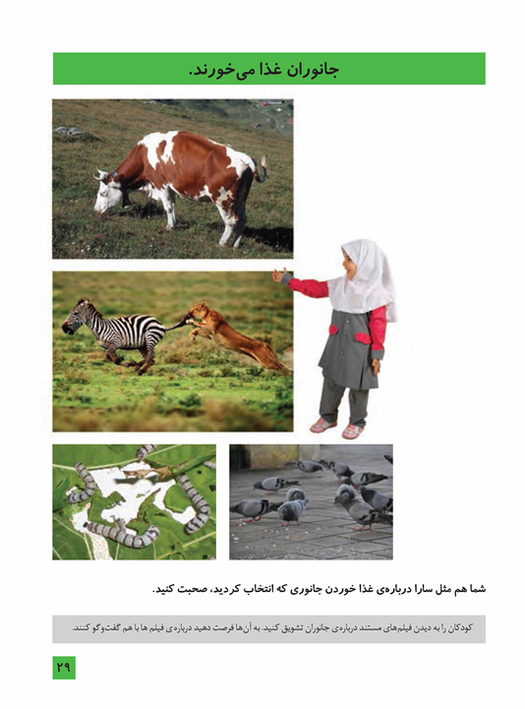
روش تدریس : نمایشی و سخنرانی

Slide 61
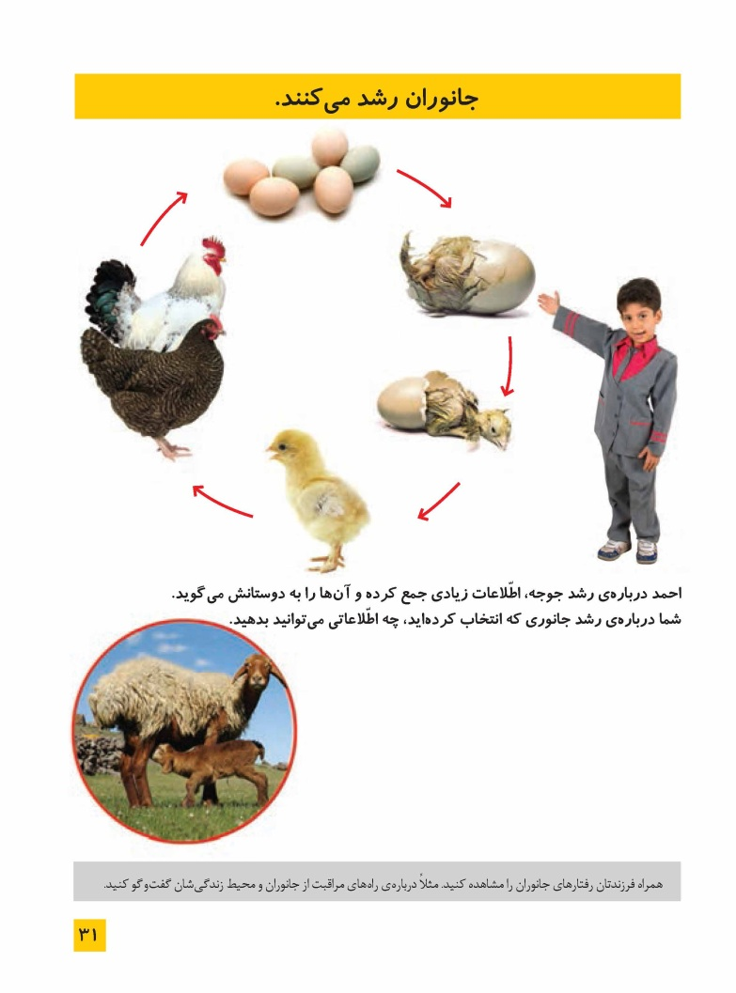
روش تدریس : پرسش و پاسخ

Slide 62
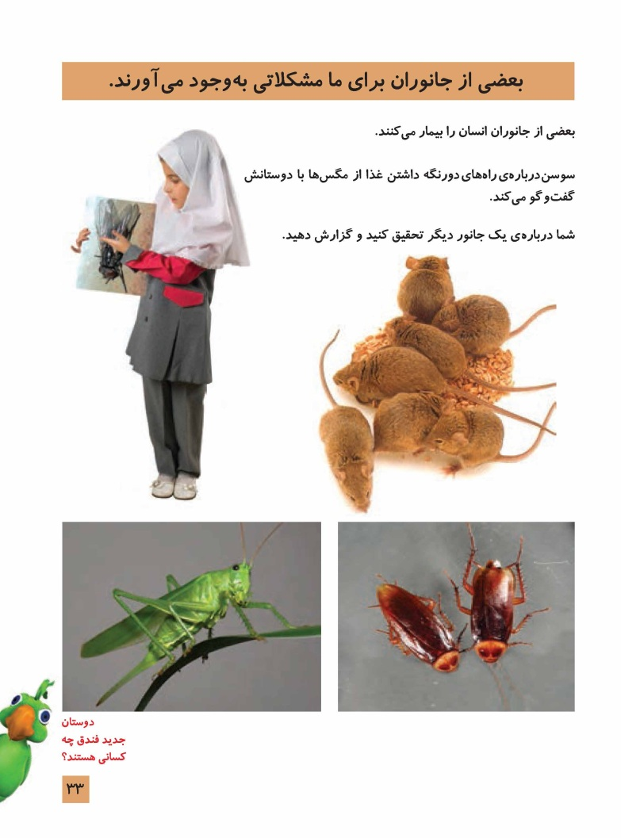
روش تدریس : سخنرانی

Slide 63
ابزار و نحوه ارزشیابی درس چهارم
دانش آموزان از بين عکس چند جانور دو مورد را انتخاب و از چند نظر مقايسه کنند.
دانش آموزان ازبين چند تصوير موجود غير زنده و جانور را طبقه بندی می- کنند و دليل آن را بيان می کنند.
منبع : راهنمای معلم

Slide 64
بررسی کامل درس پنجم

Slide 65
درس در یک نگاه
زندگی ما و همه جانوران به گياهان وابسته است. اکسيژن مصرفی، غذا و حتی داروهای مورد نياز ما را گياهان تأمين می کنند. بسياری از مشاغل به پرورش گياهان و استفاده های اقتصادی از آنها مربوط است. تنوع آب و هوايی موجب شده در مناطق مختلف کشور ما گياهان و محصولات گياهی گوناگون در زمان های مختلف از سال در دسترس
باشند.
در اين درس دانش آموزان گياهان را در طبيعت و محيط اطراف محل زندگی خود مشاهده می کنند، با اندام های گياهان آشنا می شوند، آنها را توصيف و مقايسه می- کنند، اندام های گياهان به ويژه بخش های خوراکی را طبقه بندی می کنند، درباره فايده های گياهان برای انسان و جانوران، مصرف بهينه از آنها اطلاعات جمع آوری می- کنند، دانه لوبيا می کارند و مراحل رشد آن را مشاهده و گزارش می کنند.
منبع : راهنمای معلم

Slide 66
رویکرد های برنامه درسی
مبتنی بر فرآیند های ذهنی و عقلی : صفحات 36 و 38 تا 41.
مبتنی بر فرآیند های مسائل اجتماعی : 35 و 37 و 38 و 41.
مبتنی بر علایق و نیازهای دانش آموز : صفحات 34 تا 37 و 39 و 40.
مبتنی بر علم (رویکرد علمی ) : صفحات 37 و 38 و 39.
رویکرد سیستمی : 39

Slide 67
رویکردهای ذهنی-عقلی، علایق و نیازهای دانش آموز، علمی و سیستمی در نمونه آورده شده موجود است.

Slide 68
اهداف درس پنجم
پس از پايان اين درس انتظار می رود دانش آموزان بتوانند:
سطح ١- اندام های گياهان دانه دار و تغييرات آنها در يک دوره ی زمانی را نام ببرند و با جمع آوری اطلاعات و گفت وگو راه هايی برای استفاده از گياهان و مصرف بهينه ی آنها ارائه کنند.
سطح ٢- ويژگی های بارز اندام های گياهان دانه دار و تغييرات آنها در يک دوره زمانی را مقايسه کنند و با جمع آوری اطلاعات و گفت وگوبا هم فهرستی از راه های متنوع استفاده از گياهان و مصرف بهين هی آنها را ارائه کنند.
سطح ٣- ويژگی های اندام های گياهان دانه دار و تغييرات آنها در يک دوره زمانی را در يک جدول مقايسه ای طبقه بندی کنند و با جمع آوری اطلاعات و گفت وگو، فهرست طبقه بندی شده ای از موارد استفاده از گياهان و مصرف بهينه آنها را ارائه کنند.
منبع : راهنمای معلم

Slide 69
با توجه به اهداف پیش بینی شده دوره ابتدایی توسط کارشناسان و متخصصان، اهداف زیر در این درس قابل پیگیری است :
اخلاقی
علمی و آموزشی
فرهنگی و هنری
اجتماعی
زیستی
اقتصادی

Slide 70
اصول حاکم بر برنامه درسی
در این درس اصول زیر رعایت شده است :
نقش یادگیرنده
نقش معلم
یادگیری مادام العمر
جلب مشارکت و تعامل
توجه به تفاوتها
جامعه

Slide 71
دانستنی های معلم
دانه های لوبيا در محل مرطوب جوانه می زنند. دانه های لوبيا معمولاً رشد سريعی دارند و برای مشاهده جوانه زدن و رشد يک گياه مناسب اند. برای آن که گياه لوبيا دانه بدهد بايد درفصل مناسب محل و در زير آفتاب (مثلاً در باغچه حياط مدرسه) رويانده شود.
منبع : راهنمای معلم

Slide 72
شرایط اجرا
نقش معلم : معلم در این درس باید راهنمای دانش آموزان باشد و به هیچ وجه در امر کاشت دانه لوبیا دخالتی نکند تا دانش آموزان به تنهایی با ازمایش و خطا این فن را بیاموزند.
نقش دانش آموز : دانش آموز باید از دقت نظر بالایی برخوردار بوده و تکلیف مربوطه را به تنهایی بدون کمک اولیا انجام دهد.
وسایل مورد نیاز : امکانات کاشت يک نمونه گياه (گلدان، مقداری خاک و…) نمونه هايی ازگياهان واقعی که امکان مشاهده اندام های مختلف گياهان را امکان پذير نمايد.
محیط اجرا : پارک یا حیاط مدرسه. البته در کلاس هم می شود تدریس کرد.

Slide 73
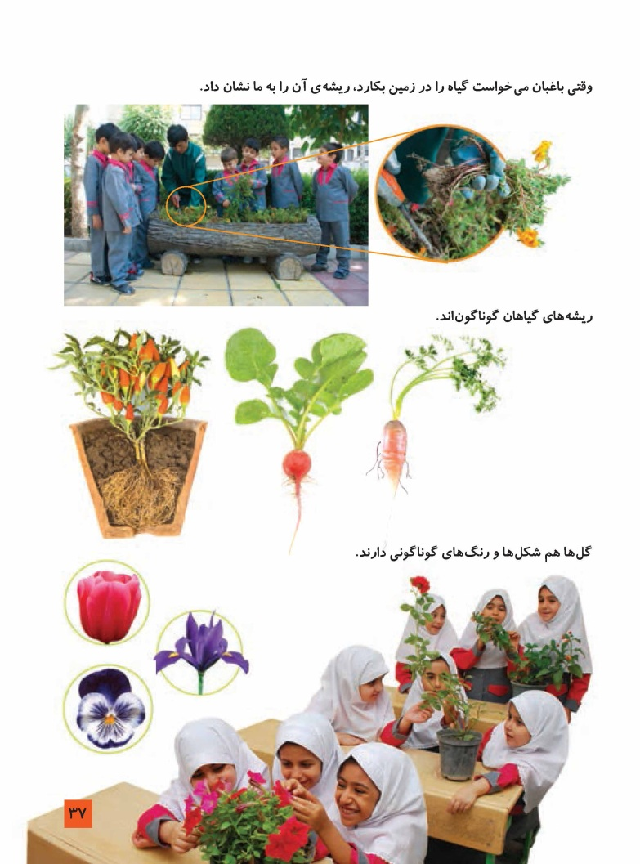
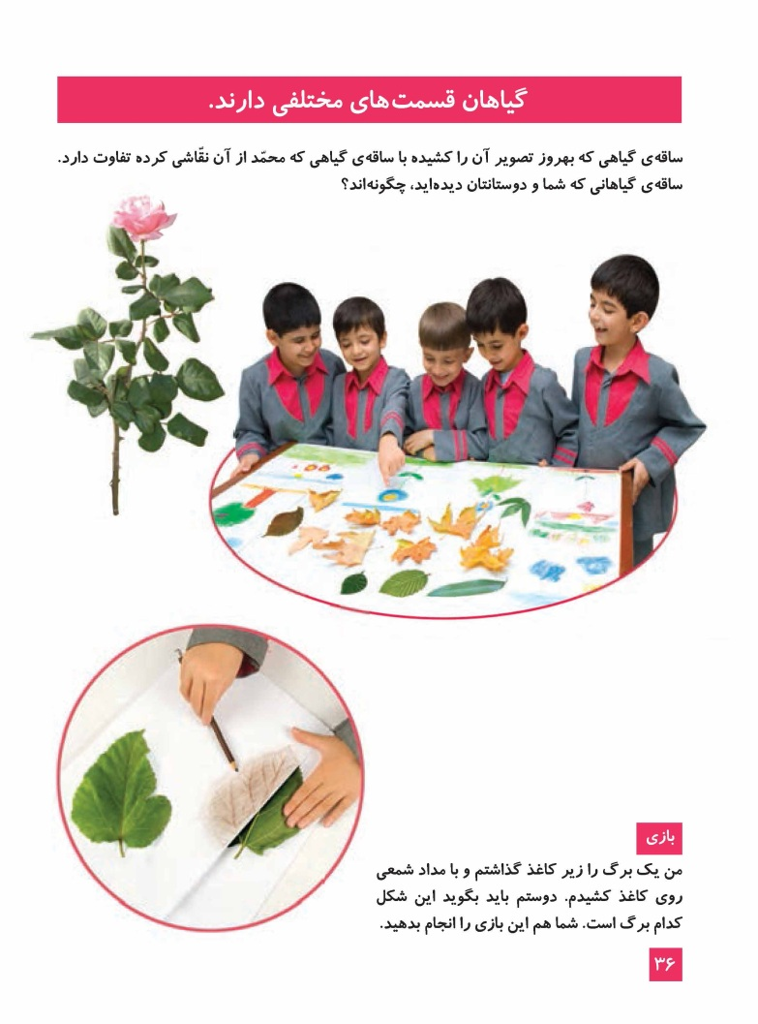
روش تدریس : مشارکتی

Slide 74
روش تدریس : پرسش و پاسخ

Slide 75
روش تدریس : سخنرانی

Slide 76
روش تدریس : پرسش و پاسخ

Slide 77
ابزار و نحوه ارزشیابی درس پنجم
استفاده از موقعيت های واقعی در محيط طبيعی موقعيت مناسبی برای ارزشيابی از عملکرد دانش آموزان است.
تکلیفی مثل کاشتن دانه لوبیا و پرسش های متداول کلاسی از دیگر ابزار ارزشیابی است.
منبع : راهنمای معلم

Slide 78
بررسی کامل درس ششم

Slide 79
درس در یک نگاه
از آنجايی که زندگی ما انسان ها و همه موجودات زنده به آب وابسته است و در حال حاضر بخش زيادی از مردم جهان خصوصاً در کشور های فقير با مشکل کمبود آب روبه رو می باشند. تغيير روش های زندگی مردم نياز به آب آشاميدنی سالم را در کشور ما مانند بسياری از کشور های جهان افزايش داده است و از سوی ديگر توليدات صنعتی و روش های زندگی موجب آلوده شدن منابع آب شيرين شده است ضروری است دانش آموزان با آب به عنوان منبع حياتی آشنا شوند و حساسيت لازم را برای استفاده بهينه از آن بدست آورند. در اين درس دانش آموزان با جمع آوری اطلاعات، گفتگوی جمعی، پی خواهند برد که در بيشتر جا های زمين آب به فراوانی يافت می شود، همه جانداران به آب نياز دارند، آب به شکل های گوناگون در زمين يافت می شود، اما همه آب ها قابل آشاميدن نيستند و به دليل محدوديت منابع آب شيرين بايد در مصرف آن صرفه جويی کرد و از آلوده نمودن آب خودداری نمود.
منبع : راهنمای معلم

Slide 80
رویکرد های برنامه درسی
مبتنی بر فرآیند های ذهنی و عقلی : صفحات 43 تا 49.
مبتنی بر فرآیند های مسائل اجتماعی : 43 و 46 و 47 و 48.
مبتنی بر علایق و نیازهای دانش آموز : صفحات 43 و 46 و 49.
مبتنی بر علم (رویکرد علمی ) : صفحات 43 تا 45 و 47 و 49.
رویکرد سیستمی : 45

Slide 81
رویکردهای ذهنی-عقلی، اجتماعی،علایق و نیازهای دانش آموز و علمی در نمونه آورده شده موجود است.

Slide 82
رویکرد سیستمی در نمونه زیر موجود است.

Slide 83
اهداف درس ششم
در پايان اين درس انتظار می رود دانش آموزان بتوانند:
سطح ١- موارد استفاده از آب و مکان هايی که آب در آن جا يافت می شود را نام ببرند و راهی برای صرفه جويی در مصرف آب و حفظ سلامت آن پيشنهاد دهند.
سطح ٢- با همکاری يکديگر فهرست متنوعی از موارد استفاده از آب و مکان هايی که در آنجا آب يافت می شود را تهيه کرده و به برخی از مسيرهايی که آب از محل انتقال تا محل مصرف طی می نمايد اشاره کنند.
سطح ٣- با همکاری يکديگر فهرست متنوعی از موارد استفاده از آب و منابعی که اين آب از آنجا تأمين می گردد را تهيه کرده و مسير انتقال آب در محل سکونت خود را از محل انتقال تا محل مصرف رسم نمايند.
منبع : راهنمای معلم

Slide 84
با توجه به اهداف پیش بینی شده دوره ابتدایی توسط کارشناسان و متخصصان، اهداف زیر در این درس قابل پیگیری است :
علمی و آموزشی
اجتماعی
زیستی
اقتصادی

Slide 85
اصول حاکم بر برنامه درسی
در این درس اصول زیر رعایت شده است :
نقش یادگیرنده
نقش معلم
یادگیری مادام العمر
جلب مشارکت و تعامل
جامعه

Slide 86
دانستنی های معلم
آب فعال ترين ماده ی موجود در روی زمين است. اين ماده در طبيعت به شکل های مختلف و در نقاط گوناگونی پراکنده است. در طبيعت هيچ آبی صددرصد خالص نيست، بلکه مواد مختلفی در آن حل شده است. مقدار و نوع مواد حل شده در آب، کاربرد آب برای مصارف گوناگون را مشخص می کند.
آب هايی که برای شرب، کشاورزی و صنعت مناسب اند معمولاً آب شيرين می نامند. دانشمندان پيش بينی می کنند که در آينده ی نزديک منابع آب شيرين موجود جوابگوی نيازهای جمعيت دنيا نخواهد بود، بنابراين در کشورهايی که در کنار دريا قرار دارند و دچار کم آبی هستند، امکان شيرين کردن آب دريا تحت مطالعه قرار دارد.
منبع : راهنمای معلم

Slide 87
شرایط اجرا
نقش معلم : معلم در کلاس باید سعی کند اهمیت و ضرورت وجود آب را متذکر شود و با تأکید غیرمستقیم بر صرفه جویی این امر پسندیده را در دانش آموز ایجاد کند.
نقش دانش آموز : به سخنان معلم گوش داده و تکالیف محوله را انجام و به پرسش های مطرح شده توسط وی پاسخ دهد.
وسایل مورد نیاز : بطری پلاستيکی، آب، جوهر، نمک، کاسه يا ظرفی برای آب
محیط اجرا : کلاس درس

Slide 88
روش تدریس : پرسش و پاسخ

Slide 89
روش تدریس : قصه گویی

Slide 90
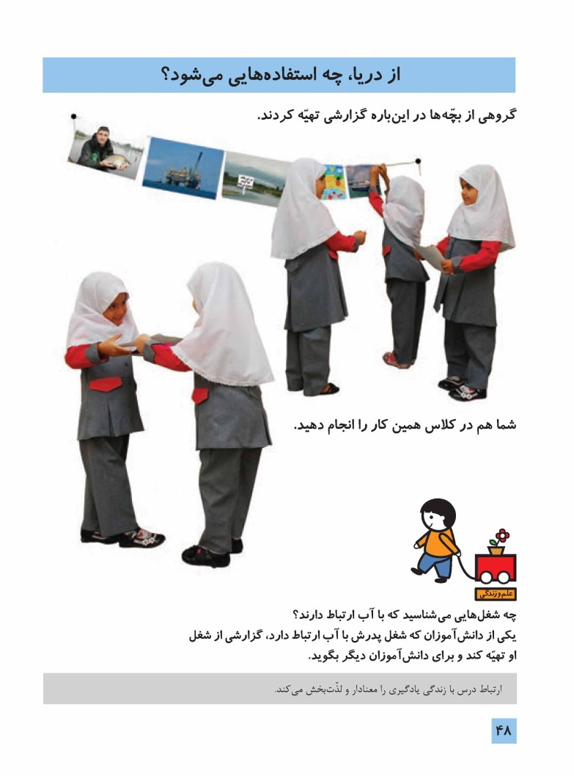
روش تدریس : پرسش و پاسخ

Slide 91
روش تدریس : آزمایشی

Slide 92
ابزار و نحوه ارزشیابی درس ششم
ارزشیابی این درس توسط معلم می تواند به صورت پرسش کلاسی باشد.
صفحه 45 را بصورت قصه از دانش آموزان سؤال کند.
از روش ایستگاهی (مثل درس اول) استفاده کند.و...
منبع : راهنمای معلم

Slide 93
بررسی کامل درس هفتم

Slide 94
درس در یک نگاه
در اين درس دانش آموزان با مشاهده، جمع آوری اطلاعات، گفت و گو کردن و فعاليت های گروهی پی می برند که در بيشتر نقاط زمين سنگ وجود دارد. آنان موارد استفاده از سنگ ها را فهرست کرده و با درک چگونگی تغييرات سنگ ها آنها را بر اساس تغييراتشان طبقه بندی می کنند.
منبع : راهنمای معلم

Slide 95
رویکرد های برنامه درسی
مبتنی بر فرآیند های ذهنی و عقلی : صفحات 51 و 53 و 57.
مبتنی بر فرآیند های مسائل اجتماعی : 54 و 56 و 57.
مبتنی بر علایق و نیازهای دانش آموز : صفحات 52 و 57.
مبتنی بر علم (رویکرد علمی ) : صفحات 52 تا 57.
رویکرد سیستمی : 54 و 55 و 56.

Slide 96
رویکردهای اجتماعی، علمی و سیستمی در نمونه آورده شده موجود است.

Slide 97
اهداف درس هفتم
در پايان اين درس انتظار می رود دانش آموزان بتوانند:
سطح ١- محل هايی که در آن جا سنگ يافت می شود را شناسايی کرده و موارد استفاده از آنها و نيز بعضی از روش های تغييرات سنگ ها را شرح دهند.
سطح ٢- با بررسی و مطالعه ی محيط اطراف خود، مکان هايی که در آن سنگ ها به فراوانی يافت می شوند و موارد استفاده از سنگ ها را شناسايی و با مشارکت ساير دانش آموزان (هم گروهی ها) سنگ های جمع آوری شده را طبقه بندی کنند.
سطح ٣- با مشاهده ی سنگ ها آنها را براساس موارد استفاده، جنس (سختی و نرمی)، رنگ، تغييرات طبقه بندی کنند و موارد استفاده برخی از آنها را در محيط زندگی گزارش کنند.
منبع : راهنمای معلم

Slide 98
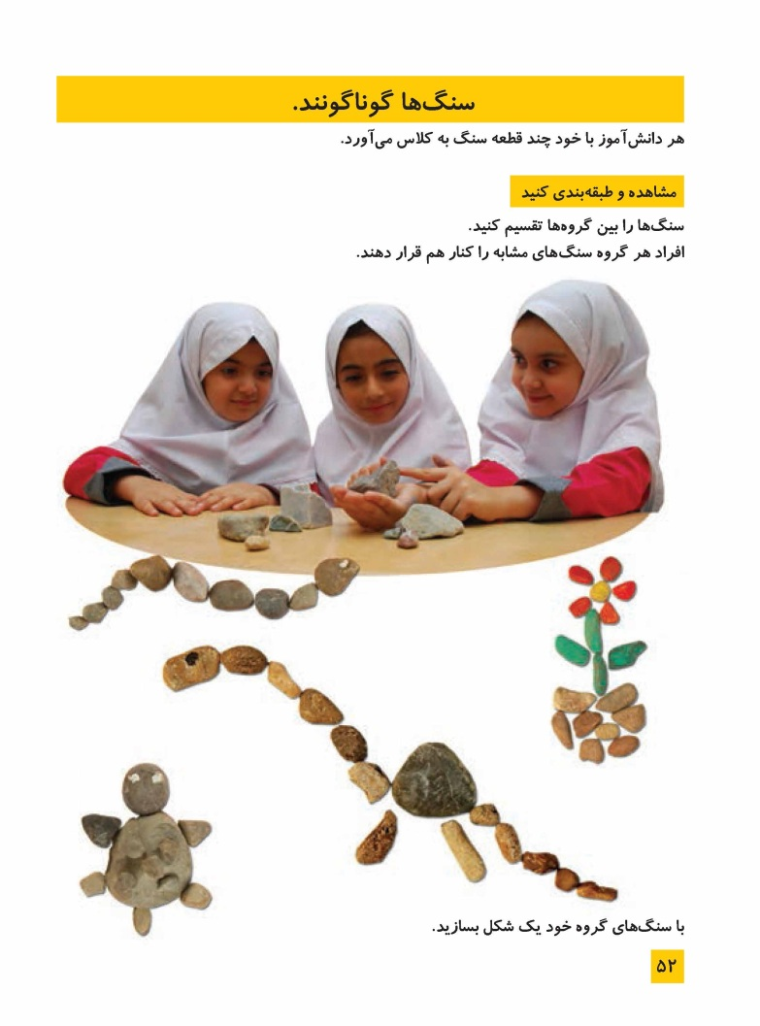
با توجه به اهداف پیش بینی شده دوره ابتدایی توسط کارشناسان و متخصصان، اهداف زیر در این درس قابل پیگیری است :
اخلاقی
علمی و آموزشی
فرهنگی و هنری
اجتماعی
زیستی
اقتصادی
اخلاقی
علمی و آموزشی
فرهنگی و هنری
اجتماعی
زیستی
اقتصادی

Slide 99
اصول حاکم بر برنامه درسی
در این درس اصول زیر رعایت شده است :
تقویت هویت ملی
نقش یادگیرنده
نقش معلم
یادگیری مادام العمر
جلب مشارکت و تعامل
توجه به تفاوتها
جامعه

Slide 100
دانستنی های معلم
گروهی از زمين شناسان معتقدند که سنگ ماده ايست که از يک يا چند کانی درست شده باشد. (کانی ماده ای است طبيعی، جامد، با ترکيب شيميايی ثابت که هيچ موجود زنده ای در ساختن آن دخالت مستقيم نداشته است مانند نمک طعام، الماس، کوارتز و…). سنگی مانند سنگ نمک خالص فقط از يک کانی به نام هاليت (همان نمک طعام) درست شده و سنگی مانند گرانيت که در روکار ساختمان ها به کار می رود از تعداد زيادی کانی ساخته شده است که مهم ترين آنها، کوارتز، ميکا، فلدسپات و… است.
• سنگ ها را به طور کلی به ٣ گروه آذرين، رسوبی و دگرگون شده طبقه بندی می کنند.
منبع : راهنمای معلم

Slide 101
شرایط اجرا
نقش معلم : تهیه مواد و وسایل آموزشی و هم چنین ارائه اطلاعات کافی و در حدود سنی دانش آموزان در کلاس درس.
نقش دانش آموز : توجه به توضیحات بیان شده توسط معلم و مشارکت در امر تدریس.
وسایل مورد نیاز : يک قوطی فلزی محکم با در فلزی، تعدادی قطعه سنگ (کمی زاويه دار)، پارچه سفيد، ظرف شيشه ای، آب.
محیط اجرا : کلاس درس و یا حیاط مدرسه. در صورت امکان پارک.

Slide 102
روش تدریس : پرسش و پاسخ

Slide 103
روش تدریس : تلفیقی

Slide 104
روش تدریس : پرسش و پاسخ

Slide 105
روش تدریس : قصه گویی

Slide 106
روش تدریس : سخنرانی

Slide 107
روش تدریس : قصه گویی

Slide 108
روش تدریس : آزمایشی

Slide 109
ابزار و نحوه ارزشیابی درس هفتم
تدارک فعاليت هايی که بتوان ميزان مشارکت دانش آموزان را در انجام کار گروهی ارزيابی نمود.
شيوه ايستگاهی برای سنجش ميزان توانايی دانش آموزان برای تغييرات سنگ ها می تواند مورد استفاده قرار گيرد.
منبع : راهنمای معلم

Slide 110
آشنایی با وسعت و توالی مفاهیم، مهارتها و نگرشها
بنظر اینجانب تمامی دروس در یک سیر تکمیلی و هماهنگ و مرتبط با هم حرکت می کنند. این ارتباط فقط بین دروس همین کتاب محدود نمی شود و با سایر دروس این پایه مرتبط است و این نشان دهنده ارتباط عرضی است.
با یک نگاه اجمالی به کتب علوم سایر پایه های همین مقطع متوجه ارتباط طولی بین کتب هم می شوید.(درس 8 چه می خواهم بسازم و درس 14 از گذشته تا آینده)
بعنوان مثال در درس اول علاقه به درس علوم ایجاد می کنیم. در درس دوم توجه بچه ها به محیط پیرامونی جلب و وجود حواس را در افراد متذکر می شویم. در درس بعدی طریقه محافظت از اندام ها و حواس را بیان می کنیم. در درس 4 به جانوران پرداخته و گوناگونی آنها را بیان می کنیم. درس 5 در واقع قسمت بعدی درس قبل است چراکه از موجودات زنده ای دیگر به نام گیاهان صحبت می کنیم. در درس ششم به عامل زندگانی و حیات بشری که آب است اشاره داریم. در درس هفتم در مورد محل زندگیمان صحبت می کنیم.
در نتیجه از دیدگاه فردی خودم می گویم که تمامی مفاهیم و مهارتها و نگرش های این کتاب بدون شک با هم مرتبط هستند و هر درس پایه ای است برای یادگیری درس بعدی.

Slide 111
نقد و پیشنهادات
در صفحه 37 اگر ریشه ها و ساقه های خوراکی را در یک صفحه می- کشیدند و بعد گل ها را در یک صفحه دیگر بهتر بود.
عنوان درس ششم ( زمین خانه پر آب ما ) مناسب این درس نیست؛ چراکه در ضمن تدریس باید دائماً این نکته که میزان آب آشامیدنی در زمین کم است و باید صرفه جویی کرد را تکرار کنیم ولی این عنوان بطور مستقیم مبطل بیانات ماست. بنظر اینجانب بهتر بود این درس با عناوینی چون زمین خانه آبی ما و یا زمین سیاره آبی و .. معرفی می شد.
پیشنهاد می شود معلم این کتاب را در صورت امکان با توجه به دروس مختلف در محیط های مربوط به درس تدریس کند و اگر امکان این کار وجود ندارد از فیلم های همراه کتب بهره گیرد تا یادگیری درس برایشان آسان تر گردد. در صورت عدم وجود امکانات کافی جهت پخش فیلم بهتر است از ابزار دیگری برای جذابیت کلاس علوم استفاده کند.

